Slide 1
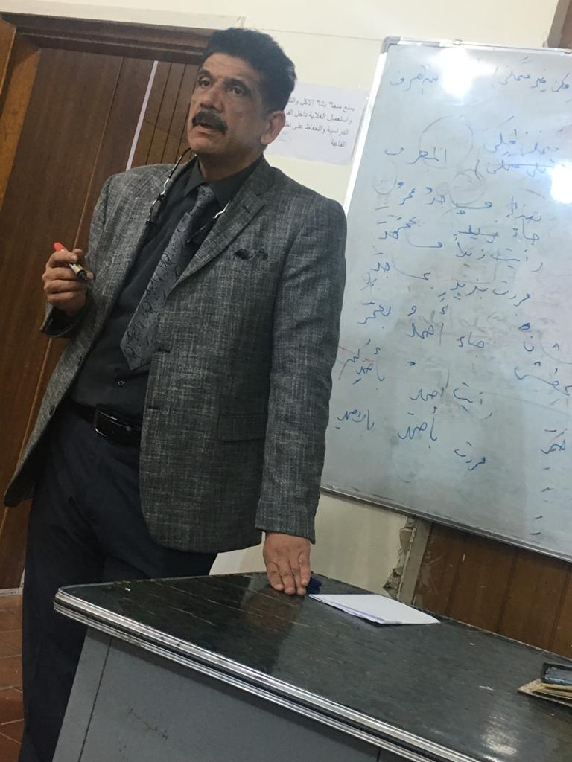
النظرية اللغوية عند العرب محاضرة 1 الدكتوراه / اللغة كلية التربية للبنات جامعة بغداد
أد. حسن منديل حسن

Slide 2
النظرية لغة واصطلاحا
(نظرية) لغة: مشتق من الكلمة الثلاثيّة (نَظَرَ)، أي بصر. ويدلّ أيضا على التأمل العقلي والتفكير.
واصطلاحا: هي مجموعه من الفروض المتماسكة يراد بها شرح الظواهر. أو هي قواعد ومبادئ تُستخدمُ لوصفِ شيء ما، سواء أكان علمياً، أم فلسفياً، أم معرفياً، أم أدبياً، وقد تثبتُ هذه النظرية حقيقة معيّنة، أو تسهمُ في بناءِ فكر جديد.
وفي الفرنسية تعني النظرية: " بناء أو نسق" متدرج من الأفكار الذي يتم الانتقال فيه من المقدمات إلى النتائج.
فالنظرية: مجموعة من المفاهيم والتعريفات والاقتراحات التي تعطينا نظرة منظمة لظاهرة ما عن طريق تحديدها للعلاقات المختلفة بين المتغيرات الخاصة بالظاهرة، وذلك بغية تفسير تلك الظاهرة أو التنبؤ بها مستقبلا.
والنظرية – من الوجهة العلمية - هي التفسير الأفضل للحقائق التي نشاهدها حولنا في الطبيعة والتي يتم معرفتها باستخدام الأساليب العلمية، والتي تختبر مراراً وتكراراً ويتم تأكيدها باستخدام الملاحظة والتجربة.

Slide 3
الفرضية العلمية
وهناك اصطلاحات ومفاهيم للنظرية مثل الفرضية القانون التجربة العلمية الملاحظة التجريبية: التنبؤ والنمذجة: التجارب العلمية: أي بأن تكون قابلة للتكرار...
وتبدأ كل نظرية علمية كفرضية، والفرضية العلمية هي الحل المقترح لأي ظاهرة لا تفسير لها ولا تتوافق مع الحقائق.
فهي كل فكرة لم يتم التوصل إلى إثبات حقيقتها أو نفيها، والتوصل إلى النتائج المناسبة التي تدعم الفرضية، ويثبت في التجربة العلمية، تصبح النظرية قانونا بعد اثباتها بالأدلة القاطعة.

Slide 4
شروط النظرية وخصائصها
تتصف النظريات بأنها موجزة، ومتماسكة، ومنهجية، وقادرة على التنبؤ، وقابلة للتطبيق بشكلٍ واسع فضلا عن الوحدة والخصوبة. وأن تُبنى على عددٍ من فرضيات يُمكن اختبار كلٍ منها على حدة.
وينبغي أن تتوافر في النظريات العلمية الجيدة السمات والخصائص الآتية:
الوحدة: "... ترتكز وحدة النظرية على وجود استراتيجية واحدة لحل المشكلات،
الخصوبة: النظرية الجيدة يجب أن تفتح مجالات جديدة للبحث العلمي... وللدارسين، ورؤية جديدة للعالم.
الانتاجية: أن تطرح أسئلة جديدة وتفترض إمكانية إجابة هذه التساؤلات بدون التخلي عن استراتيجياتها للحل...
قابليتها للتفنيد أو الاختبار.
أن تكون قادرة على التكهن بنتائج الملاحظات المستقبلية.
أن تحقق شرط الاتساق مع إحدى النظريات السابقة، واظهار عدم دقة النظرية القديمة.
وأن تكون مرنة منفتحة على كل الاحتمالات وقابلة للتعديل، ولا يشترط فيها أن تكون تامة ودقيقة في تنبؤاتها.
وأن تؤيدها الكثير من الأدلة، وليس دليلاً واحدًا، إن لم تكن صحيحة كليةً. .. وغير ذلك...

Slide 5
النظرية اللغوية الغربية
- أخذنا فكرة عامة عن النظرية، تمهيدا لتناول النظرية اللغوية عند العرب ومدى انطباق هذه السمات العلمية عليها...
- لكل نظرية مجالها وشروطها وموضوعها ومجال النظرية اللغوية اللغة واستعمالها ونظامها .
- ولكل لغة نظام تتسم به، الذي يربط اجزائها،
- شروط النظرية اللغوية: العموم والبساطة والاقتصاد والاتساق العام والكفاية في وصف اللغات.
أشهر النظريات اللغوية الغربية: النظرية البنيوية. والنظرية التحويلية التوليدية.
- كانت الدراسات السائدة في القرن التاسع عشر، تاريخية مقارنة تهدف إلى معرفة العلاقات الوراثية بين اللغات وما يترتب على ذلك من الكشف عن قوانين «التطور» فيها.
- وقد بدأت النظرية اللغوية التي تتصف بالعلمية لدى دي سويسر، ثم غلب هذا العلم على البحث اللغوي إلى آخر الخمسينيات، وظلت تنمو وتتغير إلى يومنا هذا.

Slide 6
الخصائص العامة للنظرية البنيوية:
دراسة اللغة «علم» تتخذ من «المادة» اللغوية «موضوعاً» له، ومن. ثم فهي دراسة «موضوعية» لا ذاتية،
التأكيد على «استقلال» علم اللغة عن العلوم الأخرى وبخاصة الفلسفة والمنطق.
اللغات الإنسانية مختلفة، وأنه اختلاف لا نهاية له، فكل لغة لها طبيعتها الخاصة ومن ثم وصفها الخاص.
لا توجد «نظرية واحدة» عن «اللغة» بصفة عامة، وليس «علم اللغة» «تصوراً»، عن «اللغة»، وإنما هو «إطار» من «تقنيات» الوصف العلمي لأي لغة.
الدرس اللغوي درس «وصفي» لا «تاريخى»، يصف حالة للغة في وضعها الراهن؛
يجب أن يكون الوصف موجها للغة في مظهر المنطوق لا المكتوب،
وأن تكون «مادة» الوصف مادة عامة، وليس مادة مختارة من المستوى الأدبي أو المستوى العالي للغة،
الوصف يجب أن يكون وصفا للغة « في ذاتها ومن أجل ذاتها»، أي اللغة بما هي عليه لا بما ينبغي أن تكون عليه،
استبعاد كل ماهو «معياري» والتمسك فقط بما هو «وصفي».
وهذا الوصف اللغوي يخضع للتفسير «الآلي» للظواهر اللغوية، أي تفسير «عقلي» لها،
رفض «التعليل» اللغوي،
ليس «المعنى» أساسا في تحليل الظواهر.

Slide 7
نقد النظرية البنيوية:
وجه أصحاب هذا الاتجاه نقدا عنيفا للنحو الأوروبي القديم، أو ما يعرف بالنحو «التقليدى» استنادا إلى المبادئ السابقة.
وكانت أوجه النقد تتركز في أن النحو الأوروبي التقليدي يصدر عن الفلسفة، وعن المنطق الأرسطي،
ويجعل «المعنى» أساس التحليل،
ويختار مادته من المستويات الأدبية العالية،
ويصف اللغات الأوروبية -على اختلافها- في ضوء النحو اللاتيني.
وهذا ما كرره الدارسون العرب أنفسهم المتأثرون بالنظرية البنيوية في نقد النحو العربي القديم. كما سنرى.

Slide 8
النظرية التوليدية التحويلية
وحدة اللغات الإنسانية تختلف في الشكل، أما ما تحت فهو مشترك بين اللغات، لذا اهتموا «بالكليات اللغوية» التي توحد الإنسانية جميعها في « الطبيعة »اللغوية. فالأطفال «يكتسبون» اللغة بطريقة في كل اللغات.
الفطرة والأداء: تمثل البنية العميقة للغة، وهي بنية متشابهة في اللغات؛ تتجسد -وفق نظام معين من «التحويل»- في كلام منطوق يظهر في بنية سطحية فيما يعرف بالأداء .
البنية العميقة: لقد كان عمل المدرسة البنائية محصورا في الظاهر السطحي للغة، أما التحويلية ففي قواعد العمق.
(3)الابداعية: إن اللغات تتكون من عناصر «محدودة» ولكن «الجمل» التي تنتجها «لا نهاية لها»؛ أي إن اللغة بطبيعتها إبداعية منتجة، فالطفل ينتج ويسمع كل يوم مئات من الجمل الجديدة لم ينطقها من قبل، بالفطرة.
(4) لا بد من «التفسير» العقلي، «التقدير» و«التعليل». لأن المقصود البنية العميقة في العقل.
(5) ومن ثم عاد «المعنى» ليتصدر التحليل اللغوي...

Slide 9
المحاولات العربية لدراسة النظرية اللغوية عند العرب
- اذا طبقنا أسس النظرية الحديثة على موروثنا فهل توجد نظرية لغوية عند العرب واحدة؟ أو هذا تقليد للغرب ؟
- لعلنا نجد جواب ذلك من الكتب التي تناولت النظريات العربية فبعضها اخفقت في ايجاد نظرية شاملة للعربية.
- وبعضها الآخر استطاع تطبيق سمات النظرية العلمية الحديثة واجراءاتها على تراثنا اللغوي واستطاعت إيجاد نظرية لغوية عند العرب. مثل كتاب: النظرية اللغوية في التراث العربي للدكتور عبد الدائم...
- أهم المحاولات هي:

Slide 10
محاولة الدكتور تمام حسان
يعدّ (الدكتور تمام حسان) ممن أسهموا في دراسة النظريات اللغوية عند العرب على الرغم من عدم اشارته الى ذلك في عناوين كتبه. الا أنه درس التراث العربي دراسة في ضوء النظريات اللغوية الحديثة وحاول تقديم نظرية في ذلك.
نقد المفاهيم الإجرائية للنحو العربي, كنظرية الاعراب والعوامل, معتمدا النظرية السياقية للمعنى عند فيرث, فرفض فكرة العامل في كتابه: ( اللغة بين المعيارية والوصفية).
نظرية القرائن, فمن الممكن ان تخترق بالنص قرينة اعتمادا على سائر القرائن.
تفسيره العدول: كُلُّ خروج عن الأصل يُعدُ عدولاً, وقد اقتبس البلاغيون من النحويين أنموذجاً او معياراً, قاسوا عليه العدول, وهو أنّ الأصلُ في كل جملة, أنْ يكون لهُ ركنان مسندٌ و مسندٌ اليه... وهكذا
حاول الكشف عن أنظمة اللغة العربية وربطها بالمعنى، إلا انه تناولها في ضوء المنهج الوصفي الحديث الغربي.
فضلاً عن اعتماده على المتأخرين من النحاة كأبي البركات الأنباري في كتابه(الإنصاف في مسائل الخلاف).

Slide 11
د. تمام حسان
يعد كتابه (اللغة العربية مبناها ومعناها) الذي عدّه أجرأ محاولة شاملة لإعادة ترتيب الفكر اللغوي تجري بعد سيبويه وعبد القاهر خلص الى تقسيم جديد للكلم العربية يقوم على فروق في المعنى والمبنى وتعدد المعنى الوظيفي لحروف المعاني والأدوات والضمائر تكشف عن الطابع المرن بل الاقتصادي لنظام اللغة الذي يصل بالقليل من العناصر اللفظية الى ما لا حصر له من المعاني بوساطة نقل العناصر من أحد أقسام الكلام الى آخر، كنقل (ما ومن وأي) من الموصولية الى الشرطية.
وحاول في كتبه الأخرى تفسير العدول على فكرة الأصل الذي قال بها النحاة والبلاغيون وحلّ نظام القرائن المعنوية محل العمل النحوي كقرينة الإعراب والتضام والرتبة النحوية وغيرها.

Slide 12
كتاب النظرية اللغوية العربية الحديثة
المحاولة الثانية: للدكتور ( جعفر دق الباب) في كتابه النظرية اللغوية العربية الحديثة. ونجد فيها ما يأتي:
1- عدم ملائمة العنوان لفحوى الكتاب.
2- جمع الكاتب مادة الكتاب من عشر مقالات, كان قد نشرها سابقاً متفرقة في مجلة اللسان.
3- وعدّها نظرية اطلق عليها تسمية المدرسة اللغوية الدمشقية الحديثة في النحو العربي. ليميزها عن مدرستي البصرة والكوفة,
- جعل مدرسة دمشق ثالثة لهما, بل الأولى عليهما. ولها يرجع فضل تكوين النظرية. ولا تكاد كتاباته تخلو من انحياز وعنصرية. فضلا عن بنائه على فكرة المدارس وهي فكرة غير دقيقة.
4- تناول نشأة الانسان واللغة الانسانية فربط اللغات السامية باللغة العربية لكنهُ لم يصل الى نتيجة ايجابية.
5- عدّه الاشتقاق اللغوي مختلفاً عن المعجم,
6- وقد عدَّ ( ابا علي الفارسي ) مدرسة نحوية ولم يبدأ بمدرسة الخليل وسيبويه وبنى عليها افتراضات كثيرةً وعدَها الأولى.
ويرى وجود تأمر في الثقافة العربية وارجع سببه برأيه لإقفال باب الاجتهاد.
8- وتناول العلاقة بين اللغة والفكر وعدَّها واحدة لا يمكن الفصل بينهما.

Slide 13
نقد الكتاب
- نجد ثمّة افتراضات كثيرة ونتيجة تلك الافتراضات, لعدم وجود أدلة علمية ولاسيما بتناول نشأة الكلام والانسان
وقد استبعدَ منها ثلاثَ مقالاتٍ وبنى كتابه على سبعٍ فقط.
- ومن افكاره رؤيته للعربية بانها محاكاة للطبيعة, وتناول اللغة السامية, وقال أصلها عربي . وذلك مما يعده علم اللغة الحديث من التخمينات.
- وعلى الرغم مما طرحهُ لكنّهُ لم يستطع ان يؤسس نظرية, فلكل نظرية لابُّدَ من فرضية وشروط خاصة لتكونَ نظرية كاملة.

Slide 14
كتاب (نظرية النحو العربي القديم من منظور علم النفس الادراكي)
للدكتور (كمال شاهين) نظرية غريبة ,
- جمعَ آراءً كثيرة في طرق النحاة, وتوصل إلى أنَّ القدامى لم ينجزوا نظرية لغوية وليس لديهم منهج محدد,
- اختص بالمثالب التي تناولها النحويين, يأخذً نصوصاً في غير سياقاتها ليخدم فيها هدفهُ، منها عدم التمييز بين اللهجات المختلفة
وكانت دراستهُ في ضوء علم النفس الادراكي,
لذلك رتّبَ نظريته على اللغة وبينَ مراحلَ نموها منها : حسية، وحَدسية/ وعينية / وتجريدية, وذلك ينطبق على مراحل نمو الطفل في مفهوم علم النفس الادراكي,
وجعلَ العربية تطابق المستوى الثاني وهي المرحلة الحدسية, مبيناً انها الصورة التي يكتسبها الطفل عن العالم الخارجي, والسبب أنَّ الطفل عاجز عن ادراك أنّه مستقل عما يحيطُ به من أشياء, وميلهِ إلى اصدار احكام عامة. !!!!!

Slide 15
كتاب النظرية اللغوية عند العرب
يعد كتاب النظرية اللغوية عند العرب (الاصوات , الصرف, المعاجم, النحو) للدكتور (احمد طاهر حسنين) كتاباً لغوياً درسَ فيه مستوياتٍ اللغة اربع, وتناول علوم اللغو العربية وفروعها وما يتصل بها بايجاز.
ليتوصل الى أن النظرية اللغوية عند العرب تنماز بالاكتمال في كل علومها...
لكنه نأى عن ابراز نظرية واضحة, سوى بعض الامور التي أشار إليها الكاتب في مقدمته.
فالمحتوى هو غير العنوان.

Slide 16
كتاب النظرية اللغوية في التراث العربي
تعد من المحاولات المهمة التي كشفت عن النظرية اللغوية عند العرب, للدكتور (محمد عبد العزيز عبد الدائم) في كتاب النظرية اللغوية في التراث العربي.
- رأى أنَّ التراث اللغوي يمثل مرحلةً بارزة ورائدة, ولابدّ من تحديد نظرياته لمعرفة قيمتهِ ومقارنته بالفكر اللغوي العام,.
حاول ايجاد لكلِ فرع لغوي نظرية خاصة وربطها بنظرية عامة,
- وربط الثنائيات في اللغة لان اللغة متنوعة وأصلها الفصيحة وفيها اللهجات فضلاً عن الشاذ والنادر والحالات الفردية, فحاول أنْ يجد نظاماً يخضعهه لها.
جعل الظاهرة عكس الحالة الفردية, مثل الحالات الشائعة المطردة يضع العلماء لها القوانين بها من خلال الشعور بها.

Slide 17
كتاب النظرية اللغوية في التراث العربي
تبدأ النظرية بفروضٍ عدة وتنتهي الى النظرية ومن ثم الى قانون.
بين الاجراءات التي تتخذُ للوصولِ الى النتيجة كخطوات التحليل, وهي وسيلة تتصل الى غاية.
بين النظرية الاساسية فضلاً عن نظريات اخرى أساسية.
تمييز الافصح والمستويات الاستعمالية المختلفة, كالشعر واللهجات وغيرها خضعت للوصف.
بين أنَّ التراث العربي بدأ وصفياً ثم وضع المعايير, والوصفية والمعيارية إجراءان للبحث ينتقل من أولهما الى الثاني من خلال التعميم وهذا اجراءٌ من اجراءات النظرية.
- وضح بمخطط لبناء نظرية التحليل اللغوي على شكل دوائر...

Slide 18
محاولات المستشرقين:
اما المستشرقون فانهم يرون ان التراث العربي صياغة سريعة بشكل غير عادي،
اتبعها امتداد ثري وسريع على النحو مماثل في كل حقول الدرس اللغوي: الاصوات والصرف والنحو والدلالة وفلسفة اللغة.
- محاولة المستشرق: (Jonathan Owens): في كتابه (A Linguistic History of Arabic):
لغة الكتاب الانجليزية وهو غير مترجم الى الآن على الرغم من أهميته في بابه.
حاول أن يدرس تاريخ الدرس اللغوي للعربية, وأنْ ينظرَ لنظرية لغويةٍ عربية, إذْ استهلَّ كلامه بأنَ العربية كانت دائما لغزاً للذينَ يتعمقون في تعقيداتها, فهناك مؤلفات تشمل كلمة "سر" أو "أسرار" في عنوانها, : (اسرار العربية) و (سر صناعة الاعراب).
وفي اوائل القرن العاشر مثل النحوي ابن السراج كتابه ( الاصول في النحو) وصف جوهر اللغة. والاسرار اليوم ليست اقل من التي كانت قبل 1000 سنه في عهد ابن السراج. ...

Slide 19
في الختام
دعائي لكم بالتوفيق والسداد والنجاح
انتهى

